Slide 1
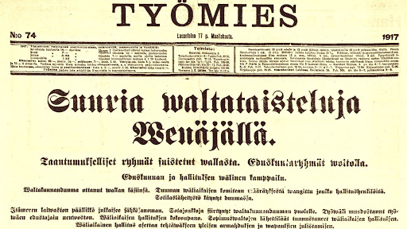
Venäjän vallankumoukset ja NL:n alkuvaiheet
Helmikuun (maaliskuun) vallankumous 1917
Kansa oli tyytymätön yksinvaltaisen Nikolai II:n hallinnon byrokraattisuuteen ja tehottomuuteen ja vaati uudistuksia
Huonosti sujunut sota kiihdytti tyytymättömyyttä
Helmikuun vallankumouksessa Nikolai II luopui vallasta ja valtaan nousi väliaikainen hallitus, joka koostui uudistusmielisistä porvareista
Venäjä jatkoi sotaa

Slide 2
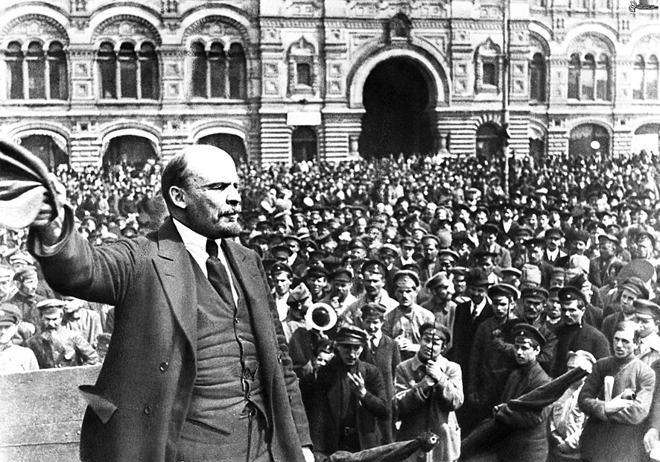
Venäjän vallankumoukset ja NL:n alkuvaiheet
Lokakuun(Marraskuun) vallankumous 1917
Tsaarin luovuttua vallasta bolsevikit alkoivat vähitellen palailla maahan ja Saksa tuki tätä toimintaa
Myös Lenin palasi maahan ja lupasi kansalle ”leipää, työtä ja rauhaa”
Bolsevikit myös ajoivat yleistä äänioikeutta ja vallan siirtoa työläisten ja sotilaiden neuvostoille, joita perustettiin maahan
Neuvostojen avulla bolsevikit kaappasivat vallan maassa ja pidättivät väliaikaisen hallituksen jäsenet

Slide 3
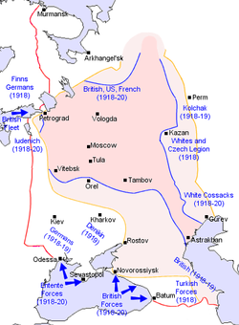
Venäjän vallankumoukset ja NL:n alkuvaiheet
Sisällissodan kausi 1918-1921
Maaliskuussa 1918 erillisrauha saksan kanssa ankarin ehdoin
Pääkaupungin siirto Pietarista Moskovaan
Vanha oikeuslaitos lakkautettiin
Uusi ajanlasku
Yleinen äänioikeus
Tsaari perheineen teloitettiin
Venäjä ajautui sisällissotaan bolsevikkien ja Länsivaltojen tukeman valkoisen armeijan välillä
Sota päättyi puna-armeijan voittoon 1921
1921 Sosialististen Neuvostotasavaltojen liitto
Kartta sisällissodan kulusta. bolševikkien hallitsemat alueet. Sininen: 1918. Keltainen: 1919. Punainen: 1921.

Slide 4
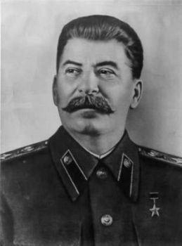
Venäjän vallankumoukset ja NL:n alkuvaiheet
Stalinin hallinto 1924-1953
Lenin kuoli 1924
Valtataistelun jälkeen maan johtoon Stalin
Maailmanvallankumouksesta luopuminen
Vähitellen poliittinen valta keskittyi Stalinin käsiin ja hänestä tuli diktaattori
Totalitarismi
Terrori 1934 alkaen
Poliittisten vastustajien ja vähemmistökansallisuuksien vainot
Maatalouden pakkokollektivisointi ja kulakkien murhat
Tiukka suunnitelmatalous ja viisivuotissuunnitelmat

